Slide 1
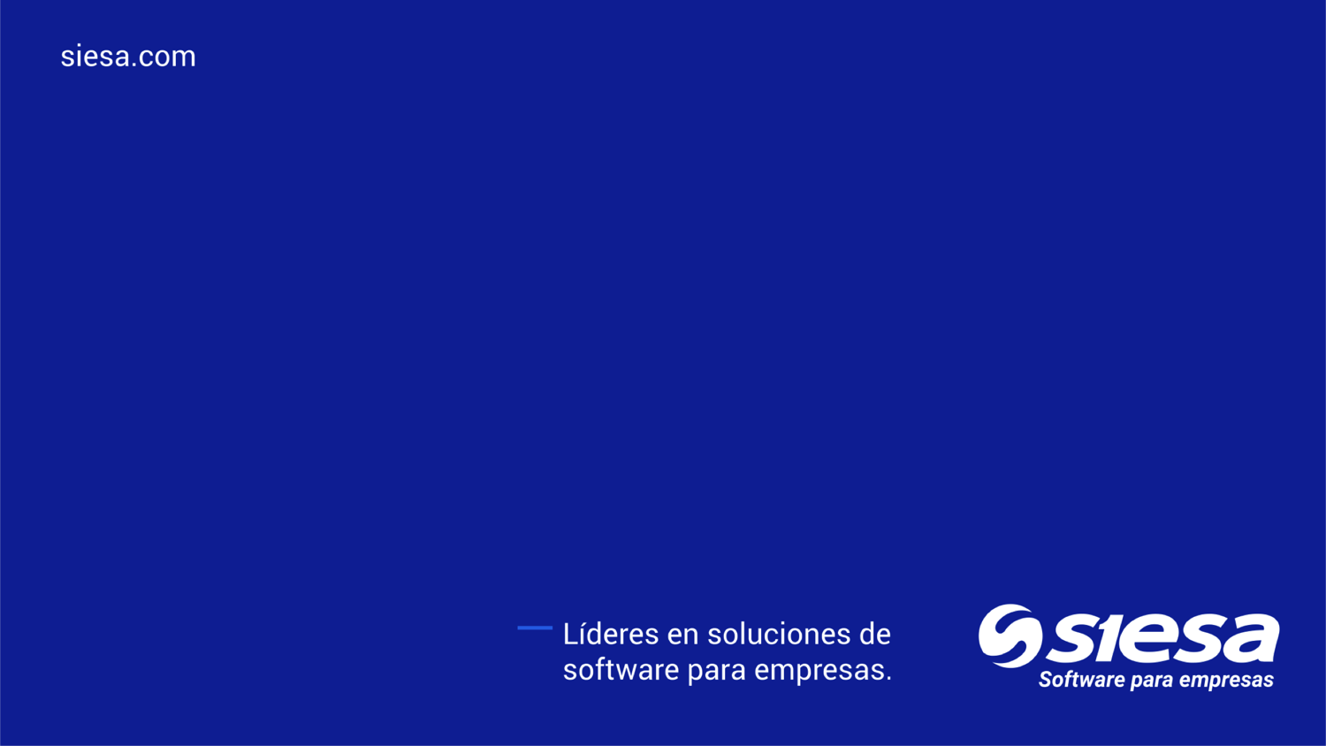




Solución Siesa eSales
Venda sin importar el lugar en el que se encuentre

Slide 2

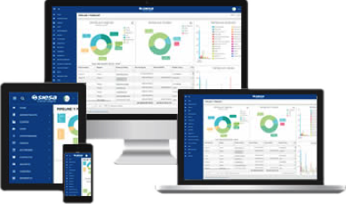
Una solución para gestionar las ventas desde cualquier lugar y dar continuidad a las labores comerciales, manteniendo la interacción con los clientes y por supuesto VENDIENDO.
Una solución que les permite tener trazabilidad en la ejecución de todas las actividades de ventas.
Una solución que permite fidelizar a los clientes y garantizar que seguirán recordando su marca y así continuarán comprándole. Un cliente olvidado es un cliente que fácilmente cambia de proveedor, solo basta con dejar de interactuar con el por poco tiempo.
Una solución de fácil y rápido acceso para sus vendedores, sin requerir hardware ni software adicional ni complejo para acceder, el cual les permite tener a la mano toda la información necesaria (inventarios y su disponibilidad, pedidos, facturación, cartera) para concretar ventas e interactuar con los clientes.
Siesa eSales
Lo que brinda la solución

Slide 3







Alcance
solución Siesa eSales
Ventas
Transversales
Administración
Oportunidades
Cotizaciones
Pedidos
Consultas de Inventario
Cuentas
Contactos
Planeación de llamadas
Planeación de tareas
Calendarios (planeador y visor de actividades)
Documentos adjuntos
Envío de correos desde Siesa eSales
Dashboard (2 tableros)
Flujos de Trabajo
O-Report
Administración de usuarios
Administración de roles y permisos
Parametrización de listas desplegables
Creación dinámica de formularios (campos)

Slide 4
Metodología
De Implementación
Semana 2
Semana 4
Fase II
Fase IV
Configuración
Salida al aire y Cierre
Fase I
Fase III
Instalación
Capacitación
Administrativa
Funcional
Reportes
Flujos de Trabajo
Semana 1
Semana 3

Slide 5

Permite dar continuidad a las ventas desde cualquier lugar.
Permite construir cotizaciones y enviarlas a los clientes con solo un click.
Permite tomar pedidos en tiempo real y enviarlos directamente al ERP, SBS u 8.5 teniendo en cuenta inventarios, listas de precios, impuestos, descuentos.
Permite incrementar la efectividad en ventas.
Reduce costos operativos.
Permite gestionar efectivamente los clientes.
Permite mejorar la planificación del trabajo diario.
Centraliza la información de los clientes.
Permite tomar decisiones en tiempo real.
Permite hacer seguimiento a las actividades de venta.
Beneficios

Slide 6


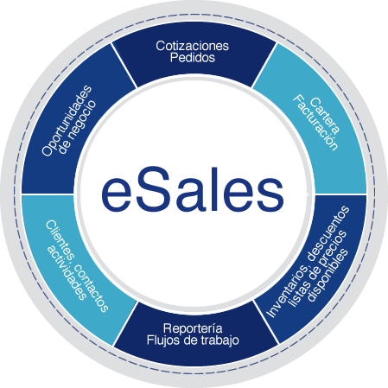
envía
Acceso 100% web
ESQUEMA
Consulta y envía pedidos
(Enterprise | SBS | 8.5)
Consulta
(Enterprise | SBS | 8.5)
Consulta y envía terceros
(Enterprise | SBS | 8.5)

Slide 7
INGRESAR AL DEMO
https://siesacrm3.siesacloud.com:9362/

Slide 8

¡Gracias!

